Slide 1


跟我一起学编程系列课程：
第二篇C语言
项目实战

Slide 2
C语言程序设计
第一节
●项目9：构建自己的虚拟计算机

Slide 3
一、构建自己的虚拟计算机
在下面的几个问题中,我们将暂时离开高层次的程序设计语言。我们打开计算机,并观察它的内部结构。我们介绍一种机器语言程序设计方法,并编写几个机器语言程序。为了使得这个练习有价值,我们使用基于软件的模拟技术建立一台计算机,您在上面可以执行自己的机器语言程序!

Slide 4
二、机器语言程序设计
让我们创建一台计算机 Simpletron。顾名思义,它是一台简单的机器,但我们很快将看到,它也是一台强大的机器。 Simpletron仅仅能运行它可以直接理解的语言所编写的程序,那就, Simpletron Machine Language( Simpletron机器语言,SML)。
Simpletron包含一个累加器,也就是一个“特殊的寄存器”,其中 Simpletron在计算中使用信息或者以各种方式研究信息之前,将把这些信息存储在这里。 Simpletron中的所有信息都是以字的形式处理的。字是有符号的4位十进制数字,例如+3364,-1293,+0007,-0001等等。
Simpletron具有100个字的内存,而这些字用它们的位置编号00,01,…,99来引用。
在运行SML程序之前,我们必须将程序加载到内存中。每个SML程序的第1条指令(或者语句)总是安排在位置00。
用SML编写的每条指令将占据 Simpletron内存中的1个字(因此指令是有符号的4位十进制数字)。我们假设SML命令的符号总是加号,但数据字的符号可能是加号或者减号。 Simpletron内存中的每个位置可能包含一条指令,程序所使用的数据值,或者内存的未使用区域(因此没有定义)。每条SML语句的前2位是操作码,它规定了要执行的操作。图7.32中总结了SML操作码。

Slide 5
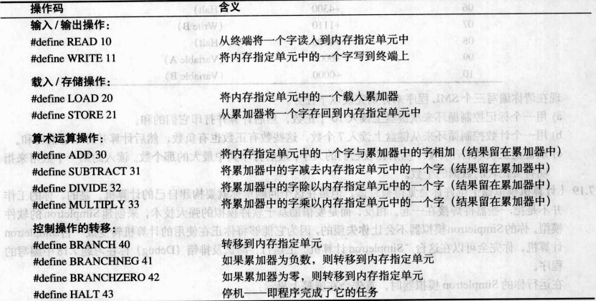
二、机器语言程序设计
Simpletron机器语言(SML)操作码

Slide 6
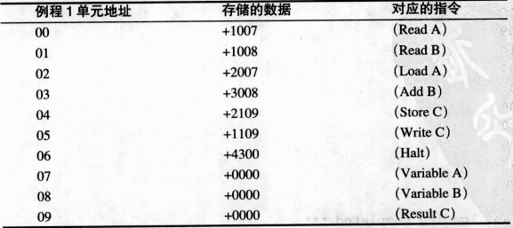
二、机器语言程序设计
SML的后2位是操作数。它包含作为操作应用对象的字的内存位置地址。现在,让我们考虑几个简单的SML程序。
这个SML程序从键盘读取两个数字,并计算和输出它们的和。指令+1007从键盘读取第1个数字,并将其安排在位置07(这个位置已经初始化为0)。然后+1008将下一个数字读取到08中。load指令+2007,将第1个数字放置在累加器中,add指令+3008将第2个数字和累加器中的第1个数字相加。所有SML算术指令都将结果保留在累加器中。 store指令+2109将结果放置在内存位置09中,而wite指令+1109将从这个位置取出数字,并输出它(作为有符号的4位十进制数字)。halt指令+4300结束执行。

Slide 7
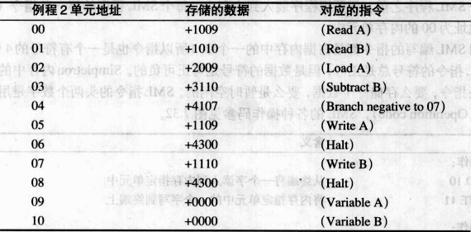
二、机器语言程序设计
这个SML程序从键盘读取两个数字,并确定和输出较大的值。注意,使用指令+4107作为控制的条件转移,这和C的if语句完全一样。现在,编写SML程序来完成下列的每项任务。

Slide 8
二、机器语言程序设计
a)使用标记控制循环来读取10个正数,并计算和输出它们的总和。
b)使用计数器控制的循环来读取7个数字,一些正数和一些负数,并计算和输出它们的平均值。
c)读取一系列数字,并确定和输出最大值。读取的第1个数组说明应该处理多少个数字。

Slide 9
三、计算机模拟器
这个问题初看起来是很讨厌的,但是在这个问题中,您将建立自己的计算机.
您将使用基于软件模拟的强大技术来创建 Simpletron的软件模型。您的 SImpletron模拟器将把您正在使用的计算机转换为 Simpletron,而您实际上可以运行、测试和调试前面编写的SML程序。
当运行Simpletron模拟器时,它应该从输出下列内容开始：
*** Welcome to Simpletron! ***
*** Please enter your program one instruction ***
*** (or data word) at a time. I will type the ***
*** location number and a question mark (?). ***
*** You then type the word for that location. ***
*** Type the sentinel -99999 to stop entering ***
*** your program. ***

Slide 10
三、计算机模拟器
用有100元素的一维数组memory来模拟Simpletron的内存。现在,假设正在运行模拟程序 ，让我们研究一下输入SML例2程序时的对话：
00 ? +1009
01 ? +1010
02 ? +2009
03 ? +3110
04 ? +4107
05 ? +1109
06 ? +4300
07 ? +1110
08 ? +4300
09 ? +0000
10 ? +0000
11 ? -99999
*** Program loading completed ***
*** Program execution begins ***

Slide 11
三、计算机模拟器
现在,SML程序已经放置(或者加载)到数组 memory中。现在, Simpletron执行您的SML程序。执行从位置00处的指令开始,和C类似,将顺序执行,或者通过跳转语句直接跳转到程序的其他位置。
使用变量 accumulator来表示累加器寄存器。使用变量 instructionCounter来跟踪包含正在执行的指令的内存位置。使用变量 operationCode来说明当前正在执行的操作,也就是命令字的左边2位。使用变量 operand来指出当前指令所操作的内存位置。不要直接从内存执行指令。而是将要执行的下一条指令从内存转移到变量 cinstructionRegister中。然后“取掉”左边的2位,并将它们放置在变量 operationCode中,“取掉”右边的2位,并将它们放置在 Operand中。
当 Simpletron开始执行时,将特殊的寄存器初始化如下:
accumulator +0000
instructionCounter 00
instructionRegister +0000
operationCode 00
operand 00

Slide 12
三、计算机模拟器
现在,让我们“预排”第1条SML指令的执行,也就是内存位置00中的+1009。这称为一个指令执行周期。
instructionCounter告诉我们要执行的下一条指令的位置。我们使用C语句从 memory得到那个位置的内容:
instructionRegister = memory[ instructionCounter ];
通过下列语句从指令寄存器中提取操作码和操作数:
operationcode = instructionRegister / 100；
operand= instructionRegister % 100；
现在, Simpletron必须确定操作码实际是读取(和写入、加载等相对)。 switch区别了SML的12种操作。

Slide 13
三、计算机模拟器
在 switch语句中,按照如下方式模拟不同SML指令的行为(我们将其他的留给读者):
读取: scanf("d",& memory[ operand])；
加载: accumulator= memory[ operand]；
相加: accumulator+= memory[ operand];
各种分支指令:我们将简要讨论这些。
暂停:这个指令输出消息
***simpletron execution terminated***
然后输出每个寄存器的名称和内容,以及内存的全部内容。这样的输出通常称计算机转储。
为帮助您完成转储功能，图7.33中说明了一个转储格式示例。注意，在执行Simpletron程序之后的转储将说明在执行结束时的指令和数据值的实际值。

Slide 14
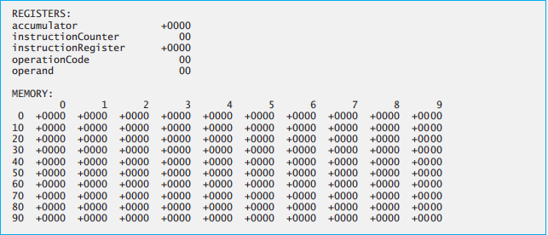
三、计算机模拟器
转储示例

Slide 15
三、计算机模拟器
让我们继续执行程序的第1条指令,也就是位置00处的+1009。正如我们已经说明的那样, switch语句通过执行C语句来模拟这种情况:
scanf("%d",&memory[ operand ]);
在执行 scanf以提示用户输入之前,应该在屏幕上显示问号(?)。 Simpletron等待用户输入一个值,并按下 Enter键建。然后将值读入到位置09。
此时,就完成了第1条指令的模拟过程。剩下的所有工作就是让 Simpletron准备执行下一条指令。既然刚刚执行的指令并没有转移控制,我们仅仅需要增加指令计数器寄存器的值,如下所示:
++instructionCounter
这将完成第1条指令的模拟执行过程。整个过程(也就是指令执行周期)通过取得要执行的下条指令而更新。
现在,让我们考虑任何模拟分支指令:控制转移。我们所需要做的全部工作就是适当调整指令计数器中的值。因此,非条件分支指令(40)用 Switch模拟如下:

Slide 16
三、计算机模拟器
if( accumulator ==0)
instructionCounter= operand;
此时,您应该实现 . Simpletron模拟器,并运行之前编写的每个SML程序。可以用其他功能来修饰SML和在模拟器中提供这些功能。
模拟器应该检查不同类型的错误。例如,在程序加载阶段,用户在 Simpletron的 memory中输入的每个数字都必须在-9999~+9999之间。模拟器应该使用一个while循环来测试输入的每个数字是否在这个范围内,如果不在这个范围内,则不断提示用户再次输入数字,直至用户输入正确的数字。
在执行阶段,模拟器应该检查各种严重错误,例如试图除以0,试图执行无效的操作码,累加器溢出(也就是算术运算所产生的值大于+9999者小于-9999)等等问题。这样的严重错误称为致命错误。当检测到致命错误时,模拟器应该输出错误消息,如下所示:
*** Attempt to divide by zero***
***Simpletron execution abnorma11y terminated***
应该用我们前面讨论的格式来输出完整的计算机转储。这将帮助用户定位程序中的问题。

Slide 17
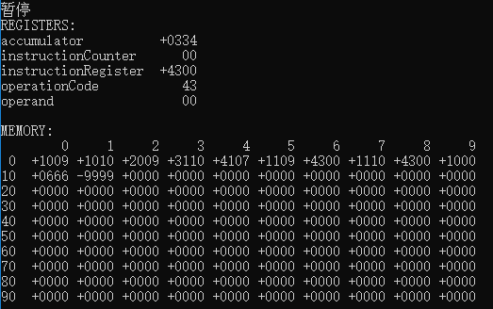
三、计算机模拟器

Slide 18
四、对 Simpletron模拟器的修改
在这个练习中,我们对 Simpletron模拟器进行了几处改动和改进。
a)将 Simpletron模拟器的内存扩展到包含1000个内存位置,以使 Simpletron可以处理较大的程序
b)允许模拟器执行模数计算。这需要另外的Simpletron器语言指令。
c)允许模拟器执行求幂计算。这需要另外的Simpletron器语言指令。
d)修改模拟器,以使用十六进制数字，而不是整数值来表示Simpletron器语言指令。
e)修改模拟器,以允许输出新行。这需要另外的Simpletron器语言指令。
f)修改模拟器,以处理数值之外可以处理浮点数。
g)修改模拟器,以处理字符串输入。（提示:每个Simpletron字可以分为2组,每一个保存2位的整数。每个2位整数可以代表字符的ASCII十进制等价值。增加一条机器语言指令,它将输入字符串和将字符串存储在特定的 Simpletron内存位置。那个位置的字的前一半是字符串中的字符数量(也就是字符串的长度)。每个后续的半个字包含一个用2位十进制数字表示的ASCII字符。机器语言指令将每个字符转换为对应的ASCⅡ,并将其赋给半个字。)

Slide 19
四、对 Simpletron模拟器的修改
h)修改模拟器,以输出用(g)部分的格式存储的字符串(提示:添加一条机器语言指令,它将输出在特定 Simpletron内存位置处开始的字符串。那个位置的字的前半部分是字符串中的字符数量(也就是字符串的长度)。每个后续的半个字包含用2位十进制数字表示的ASCII字符。机器语言指令检查长度,并通过将每个2位十进制数字转换为等价的字符而输出字符串。)

Slide 20
昆山爱达人信息技术有限公司
视频提供
视频录制：编程达人
联系电话：
0512-57882866
官网地址：
www.bcdaren.com
联系公众号：
昆山爱达人
联系QQ：
1250121864
编程达人APP:

